Slide 1
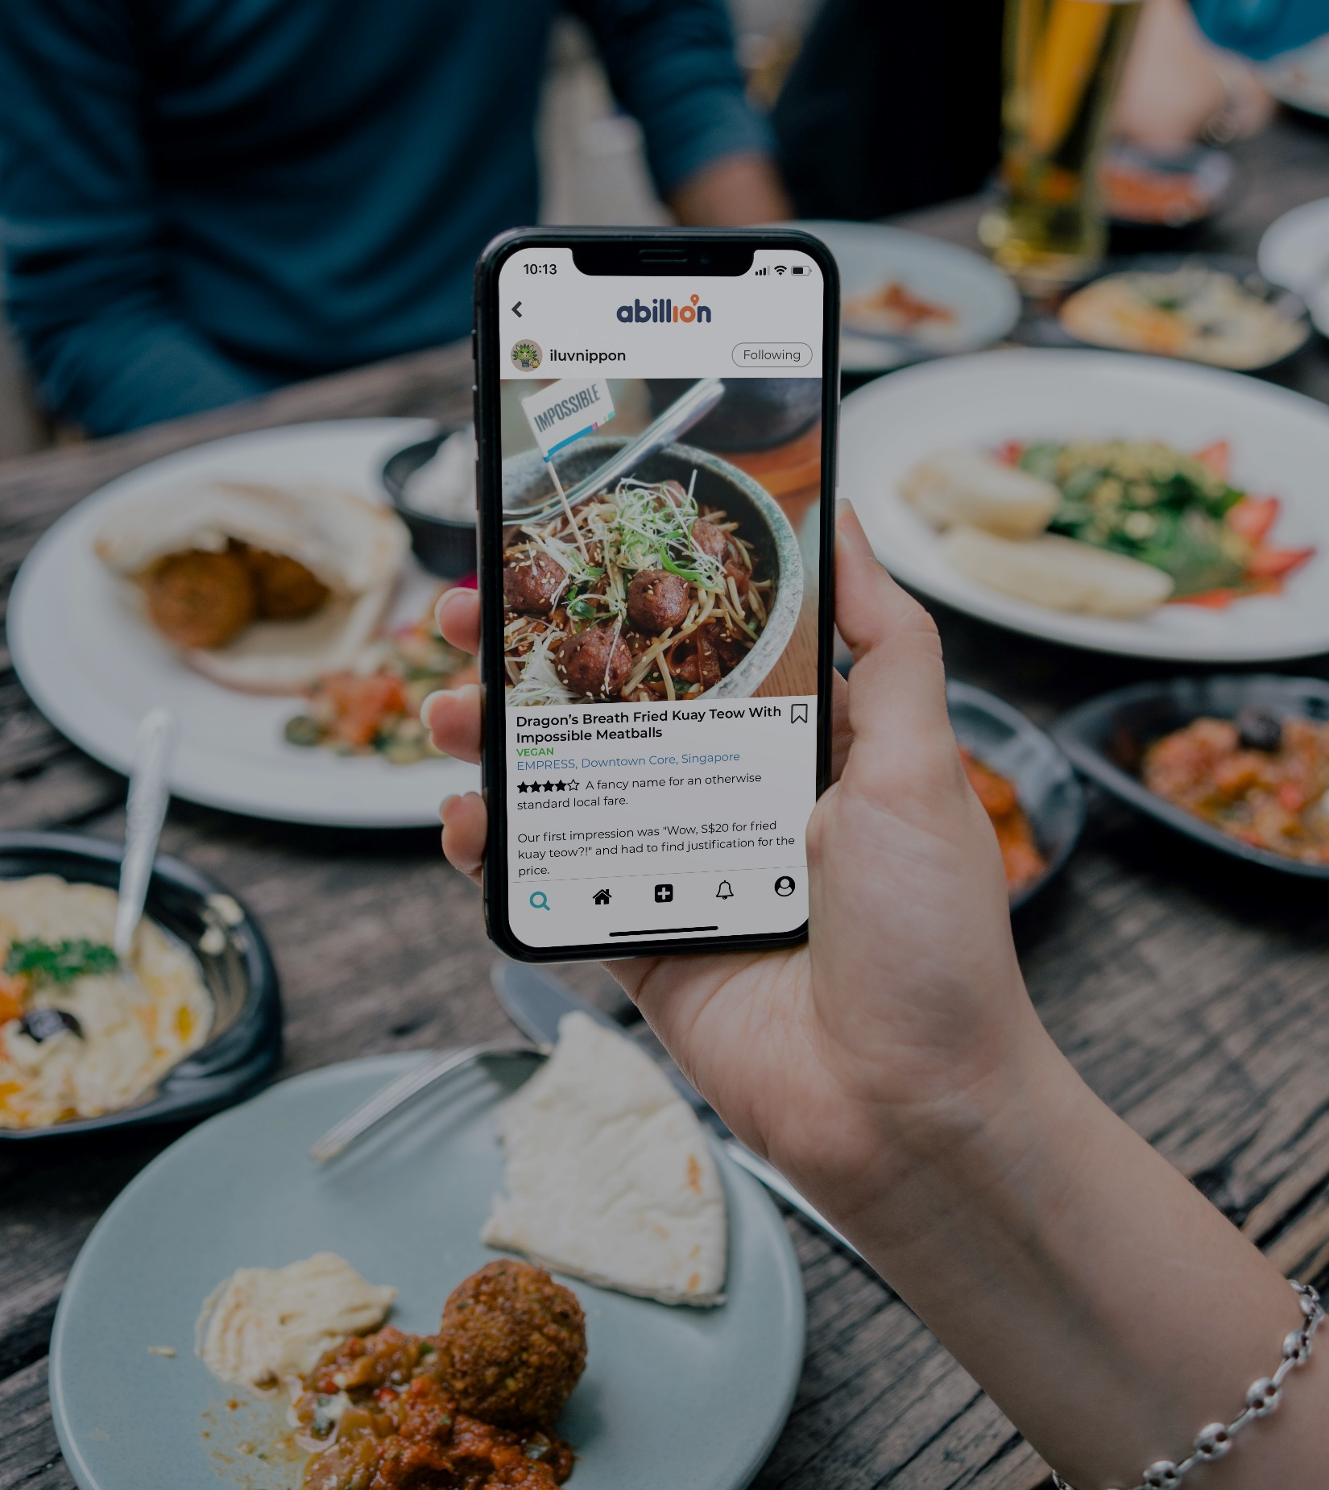
리뷰 딥러닝 감성 분석 및
답글 생성기
산업공학종합설계
12174762 양권민
12174764 이태우
12151911 이길연
12184810 김경엽
12184813 김지은
Notes:
안녕하세요 리뷰를 딥러닝을 통한 감성 분석 및 더 나아가 답글 생성기로의 향후 발전 방향까지 발표를 하겠습니다.

Slide 2
1.
주제 선정 배경
Notes:
먼저 주제 선정 배경에 대해 말씀드리겠습니다.

Slide 3

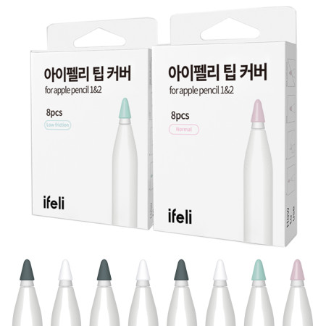
주제 선정 배경
교내 스타트업(2018~)
재정 여건상 CS직원의 잦은 변경
Notes:
아이팰리는 교내에서 시작된 스타트업 기업으로 작은 규모와 재정 여건상 고객을 담당하는 cs직원이 변경되는 경우가 잦습니다.

Slide 4
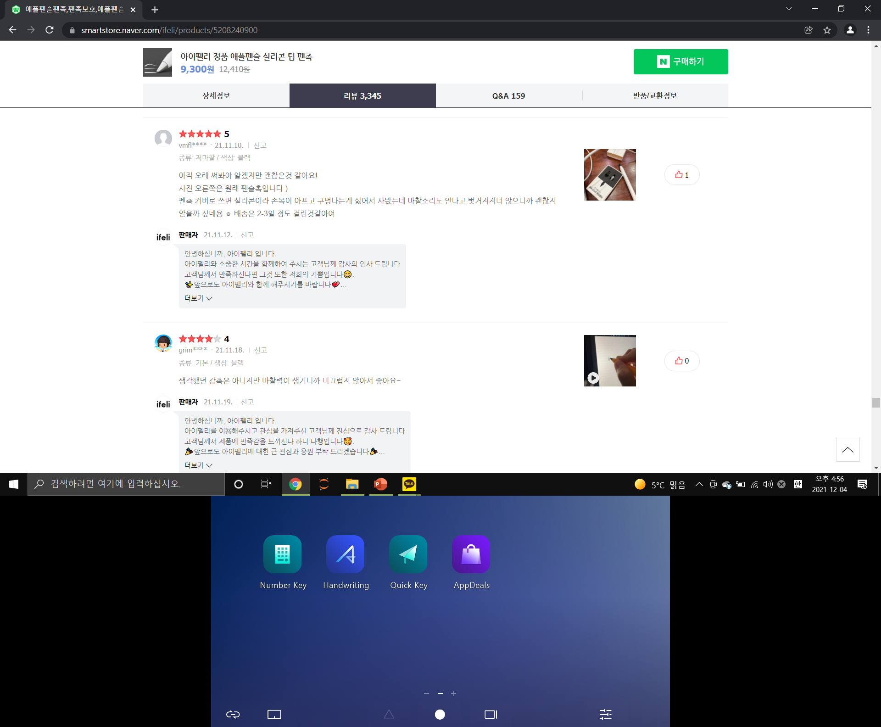
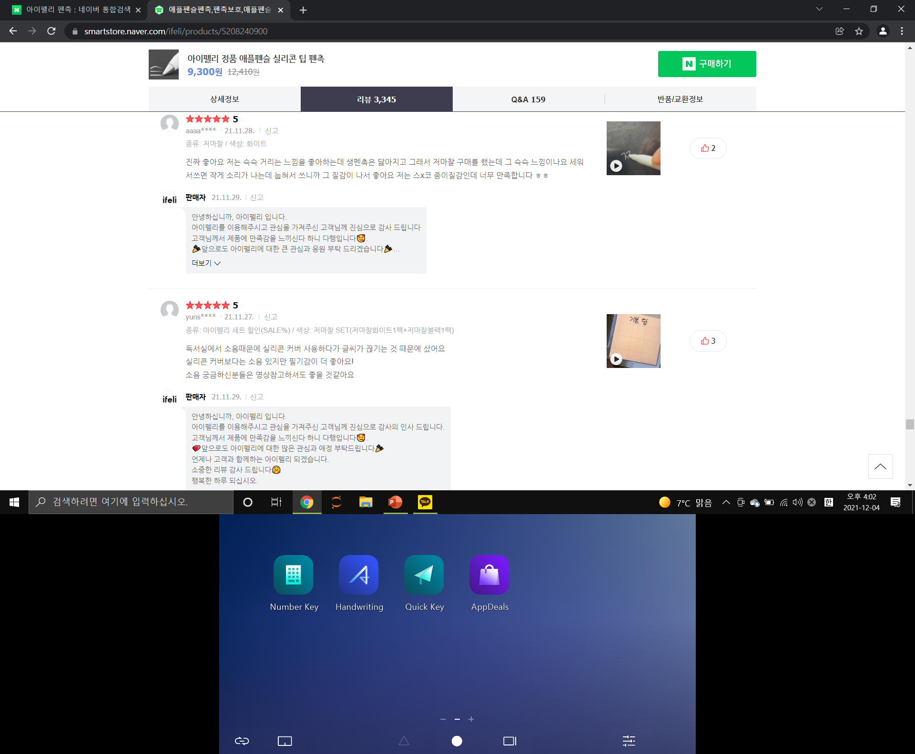
주제 선정 배경
CS담당 직원의 주요 업무인 쇼핑몰 리뷰 대응
대응 방식이 표준화가 되어 있지 않아 신규 직원 인수인계에 어려움
Notes:
Cs담당 직원이 도맡아 쇼핑몰 리뷰에 대응을 해야 되는데
대응 방식이 표준화 되어 있지 않고, 직원의 잦은 변경으로 인해
신규 직원 인수인계에 어려움이 있습니다.

Slide 5
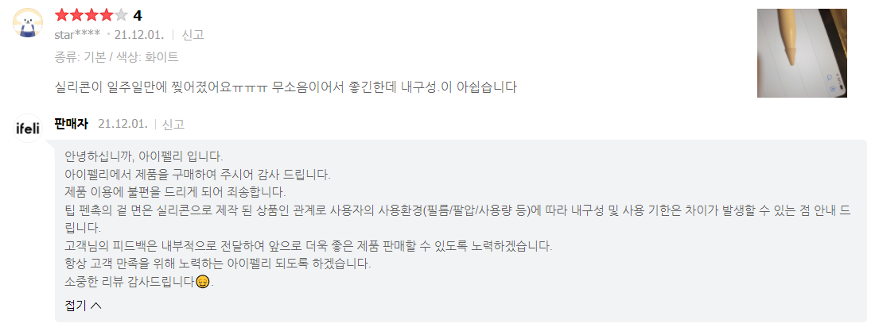
주제 선정 배경
평점은 높으나 내용이 부정적인 경우를 판단하고 대응 필요
Notes:
평점은 높지만 내용이 부정적인 경우에 특히! 일일이 판단 후 대응하기에 어려움을 겪고 있습니다.

Slide 6
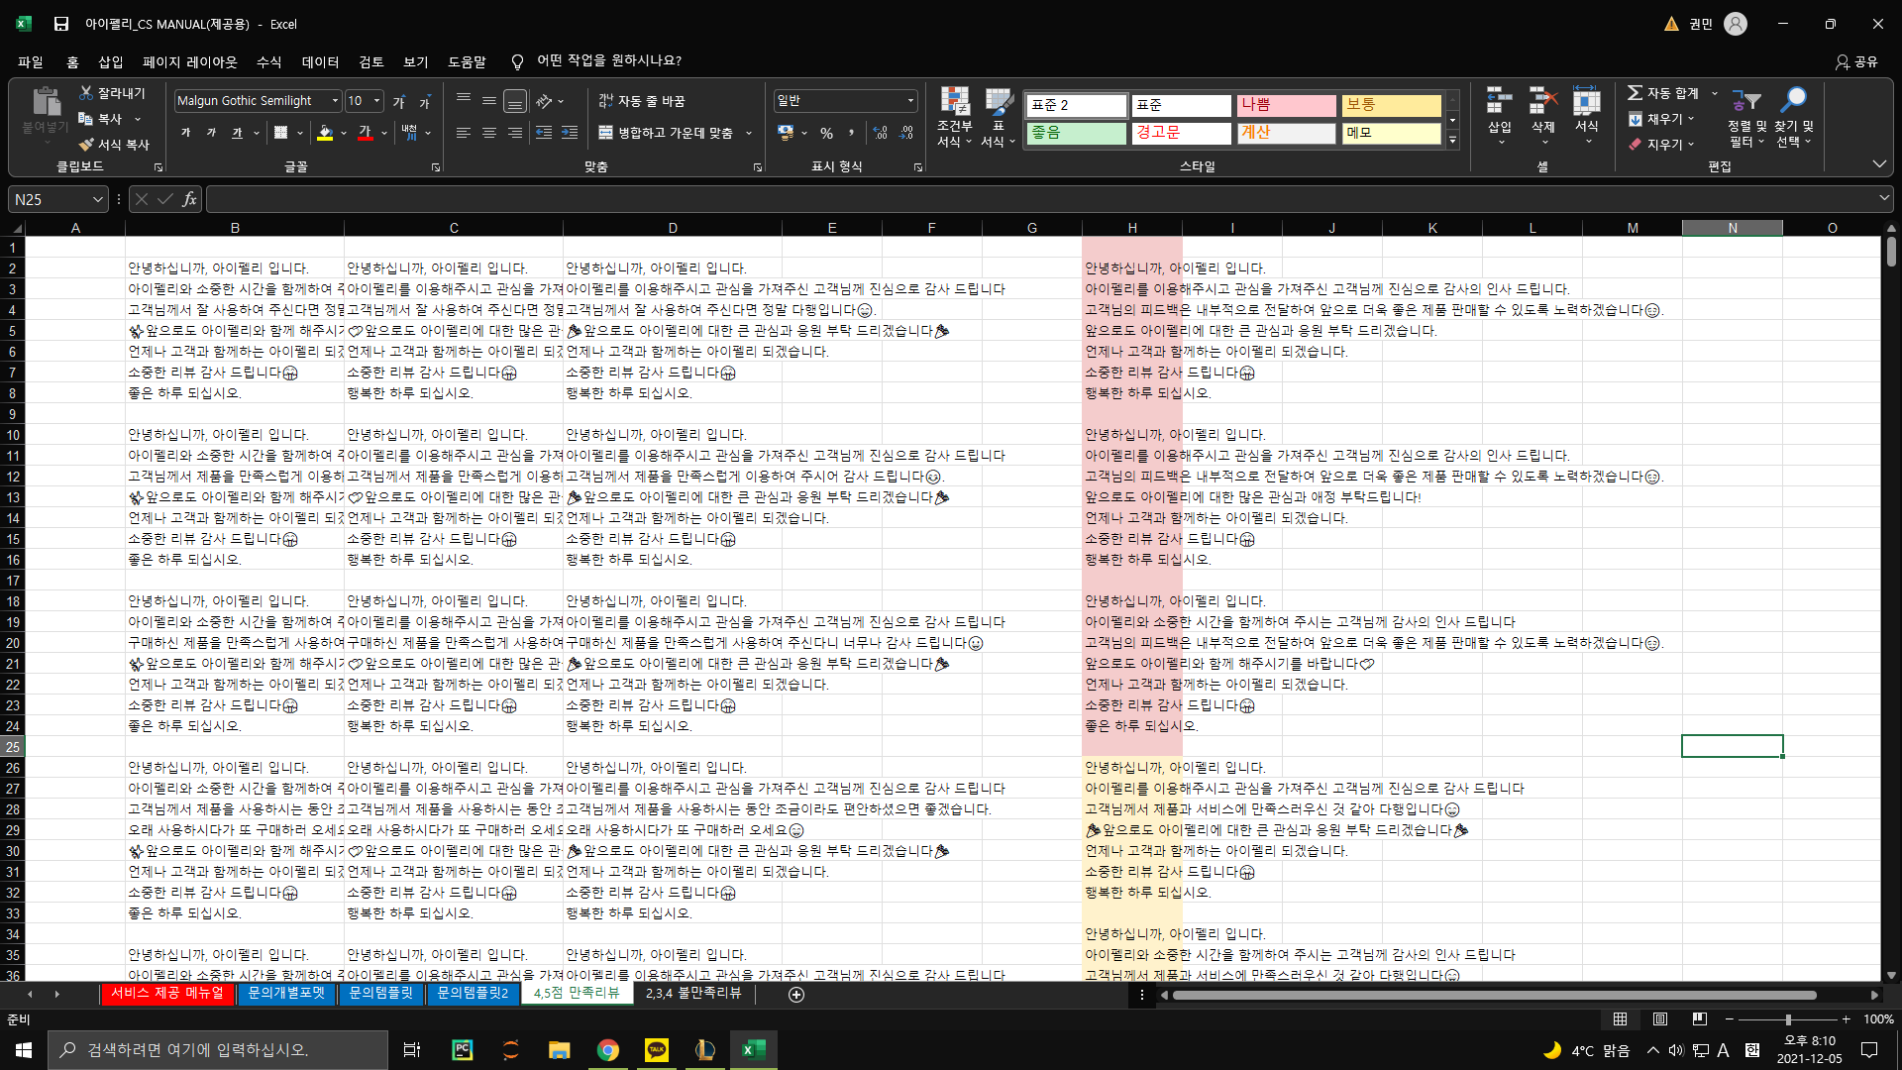
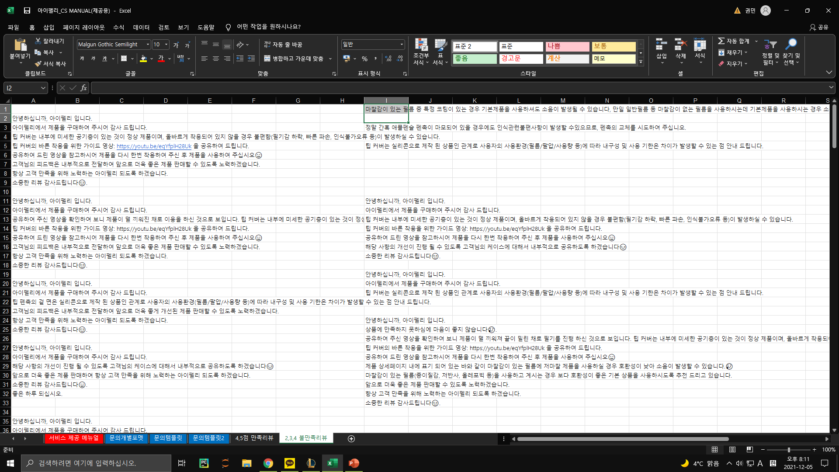
주제 선정 배경
지금까지 쌓아온 대응 매뉴얼 데이터를 답글 생성 기준으로 활용
Notes:
이 문제점들을 해결하기 위하여 저희 조는 지금까지 쌓아온 대응 매뉴얼 데이터를 답글 생성 기준으로 활용해
리뷰의 감성 분석 및 더 나아가, 향후 답글 생성기를 통한 솔루션을 제시하고자 합니다.

Slide 7





주제 선정 배경
딥러닝 모델 학습
자연어 감성 분석
답글 자동 생성
네이버 쇼핑 리뷰 20만개
GRU 모델 사용
문장 입력하면 긍정 % 예측
90% 이상의 정확도 목표
문장의 감성 수치 고려
특정 단어 고려(ex: 배송)
Notes:
정리하자면, 네이버 쇼핑 리뷰 20만개를 GRU모델을 사용한 딥러닝을 통해 학습 시킨
모델에(?) 문장을 입력하면 긍정 %를 예측할 수 있도록 하고 정확도는 90% 이상을 목표로 했습니다.
이를 통한 답글 자동 생성 기능으로 기존 cs직원이 하던 업무를 대체할 수 있도록 진행했습니다.

Slide 8
2.
분석 과정
Notes:
다음으로는 분석 과정에 대해 살펴보겠습니다.

Slide 9
구성
logic
데이터
데이터 전처리
model
순전파
결과값
(GRU)
역전파
Loss계산
딥러닝
Notes:
전체 로직에 대해 말씀드리면, 주어진 데이터를 전처리 하고나서 GRU모델을 이용해 딥러닝 학습 시킨 후
학습된 모델을 통해 결과값을 얻는 것입니다.

Slide 10
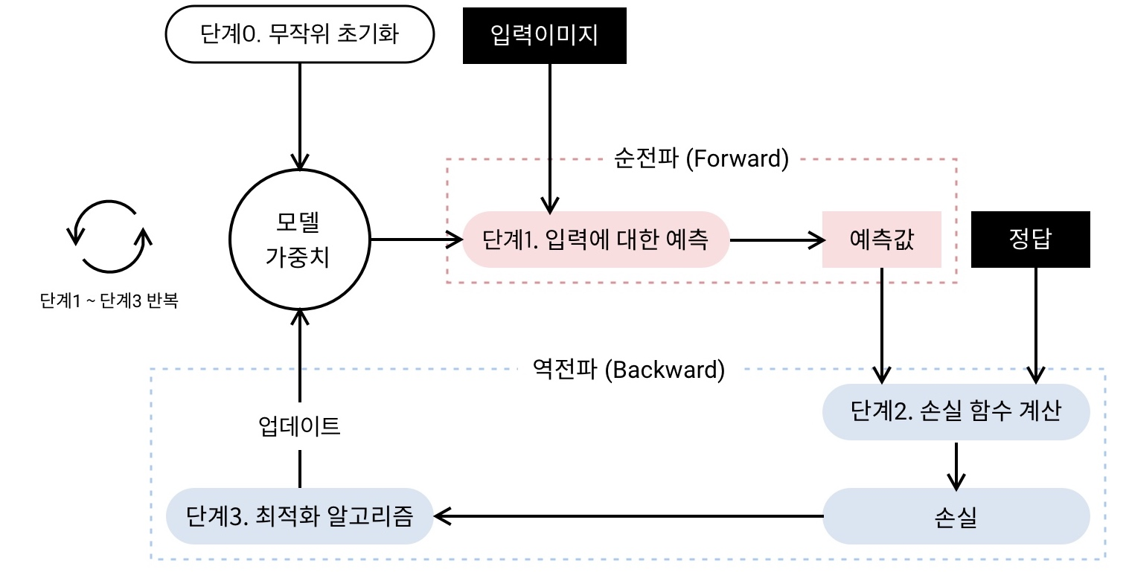
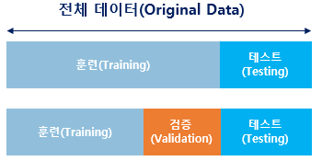
딥러닝 과정
데이터 학습 과정
입력 데이터
딥 러닝 모델이 리뷰를 감성분석에 따라 긍정과 부정으로 분류하게 하기 위해 훈련 데이터를 통해 학습시킴
테스트 데이터를 모델에 넣어 예측 값 도출하고 실제 값 사이의 오차(Loss 계산)를 구해 오차를 줄일 수 있는 가중치 업데이트
모델의 예측 값과 테스트 데이터의 실제 결과 값을 비교해서 모델의 성능 테스트
데이터를 나누는 이유
모델을 특정 데이터로 학습 시킴
학습이 완료된 모델에 같은 데이터를 넣어 테스트를 진행
데이터를 나누지 않으면 모델의 실제 성능과 관계없이 완벽한 예측 값을 보임(오버피팅 현상)
Notes:
딥러닝 과정에 대해 좀더 상세히 말씀드리겠습니다.
학습 과정을 말씀드리면 먼저 훈련 데이터를 통해 학습시킨 후 테스트 데이터를 모델에 넣어 예측 값과 실제 값의
오차를 줄이는 방향으로 가중치를 업데이트 합니다.
마지막으로 모델의 예측 값과 테스트 데이터의 실제 결과 값을 비교해서 성능을 테스트합니다.
또한, 학습 시 데이터를 나누지 않으면 모델의 실제 성능과 상관없이 완벽한 예측 값을 보이는 오버피팅 현상이 발생하기 때문에
모델을 특정 데이터로 학습 시킨 후 학습이 완료된 모델에 같은 데이터를 넣어 테스트를 진행합니다.***

Slide 11
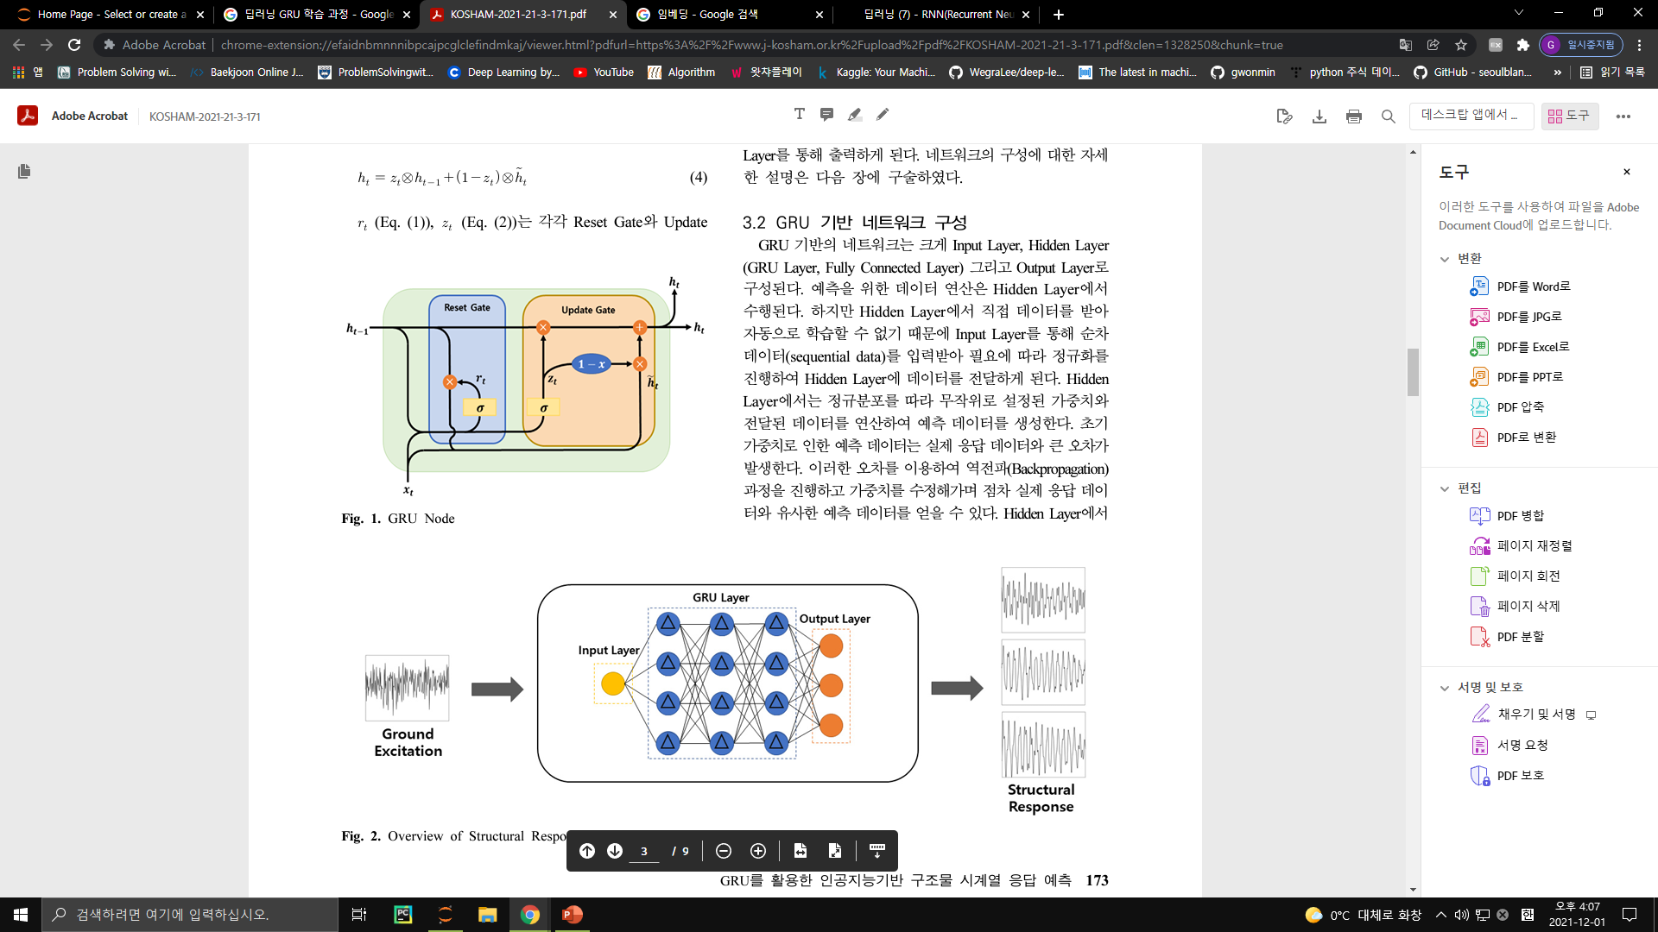
GRU 모델
GRU 네트워크 구성
Input Layer에서 순차 데이터를 입력 및 정규화
GRU Layer에서 무작위로 설정된 가중치와 전달받은 데이터를 연산하여 예측데이터 생성 (순전파)
예측 데이터와 실제 응답 데이터의 오차(loss)를 비교하고 가중치를 수정해가며 최적의 가중치 도출 (역전파)
GRU 알고리즘
GRU는 LSTM과 비슷하지만, 더 간단한 구조로 이루어져 있어 계산상으로 효율적
Reset Gate에서 과거의 데이터를 sigmoid 연산을 통해 리셋
Update Gate에서 현시점에서 가져갈 데이터를 결정
Notes:
저희가 쓴 GRU 모델에 대해 살펴보겠습니다.
GRU 모델은 GRU Layer에서 무작위로 설정된 가중치와 전달받은 데이터를 연산하여 예측데이터를 생성하는 순전파,
예측 데이터와 실제 응답 데이터의 오차(loss)를 비교하고 가중치를 수정해가며 최적의 가중치 도출 (역전파)의 반복으로 작업으로 구성됩니다.
알고리즘에 대해 살펴보면 reset gate에서 과거의 데이터를 sigmoid 연산을 통해 리셋 시키고
Update gate에서는 현시점에서 사용할 데이터를 결정합니다.

Slide 12
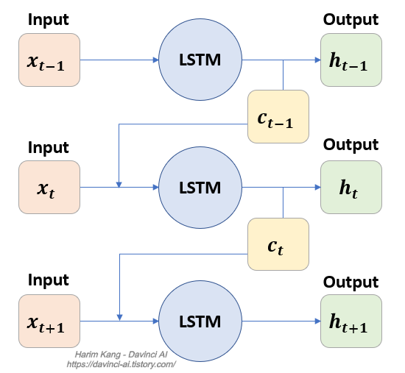
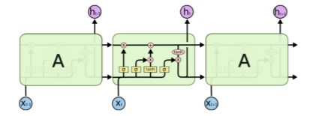
LSTM과 GRU 비교
LSTM
출력 값 이외에, LSTM셀 사이에서 공유되는 셀의 상태(cell state)가 존재한다.
복잡한 형태의 식을 가지며 은닉계층이 메모리 셀이라 불리는 구조를 지닌다.
각 게이트마다 사용하는 가중치의 양이 많아 모형 학습 속도가 느리고 메모리가 덮여 씌워질 가능성이 있다.
GRU
LSTM보다 간단한 구조로 이루어져 있어 계산상 효율적이다.
Cell과 output gate가 없는 대신 update gate와 reset gate가 있어 메모리가 덮여 씌워질 가능성이 없다.
Notes:
GRU의 LSTM과 비교했을 때의 장점을 살펴보겠습니다.
GRU는 비교적 간단한 구조로 이루어져 있어 계산상 효율적이며 특히, 데이터셋이 작거나 설계 시 반복 시도를 많이 해야 하는 경우에 유리합니다.
또한 cell과 output gate가 없는 대신 update gate와 reset gate가 있어 메모리가 덮여 씌워질 가능성이 없는 장점을 가지고 있습니다.

Slide 13
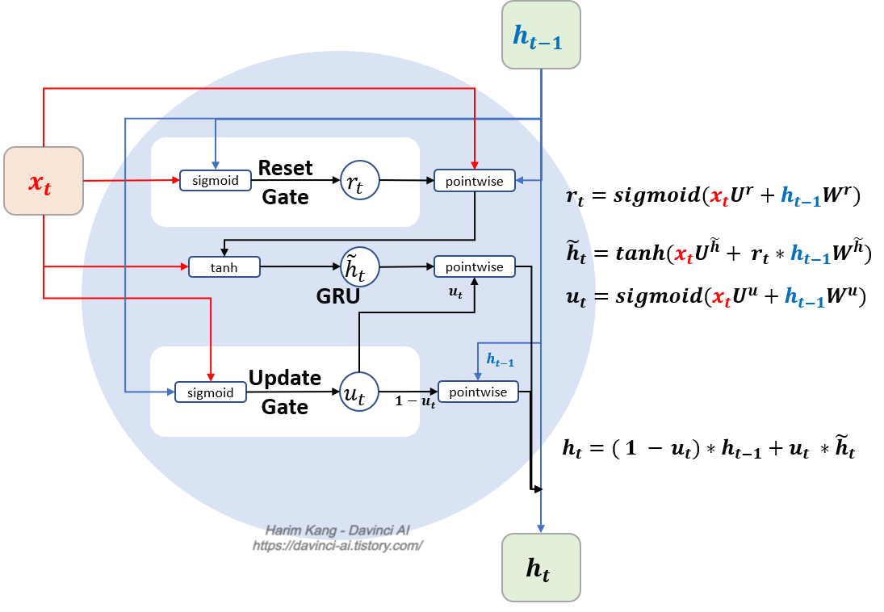
GRU
각 게이트들은 sigmoid layer와 pointwise곱 연산을 통해 값을 제어
과거의 출력 값을 그대로 사용하지 않고, 리셋 데이터로 출력한 값을 이용하여 pointwise 곱 연산
연산 결과를 tanh 함수를 거쳐 값을 출력하여 이전의 h에서 연산한 값을 합한 값이 출력
이전 정보는 되도록 무시하고 끝 부분의 정보를 최대한 유지
Notes:
좀 더 상세히 살펴보면
각 게이트들은 sigmoid layer와 pointwise곱 연산을 통해 값을 제어하는데
이 때, 과거의 출력 값을 그대로 사용하지 않고, 리셋 데이터로 출력한 값을 이용하여 pointwise 곱 연산을 합니다.
연산 결과를 hyperbolic tanget 함수를 거쳐 값을 출력하여 이전의 h에서 연산한 값을 합한 값이 출력됩니다.
마지막으로 이전 정보는 되도록 무시하고 끝 부분의 정보를 최대한 유지하며 수행합니다.

Slide 14
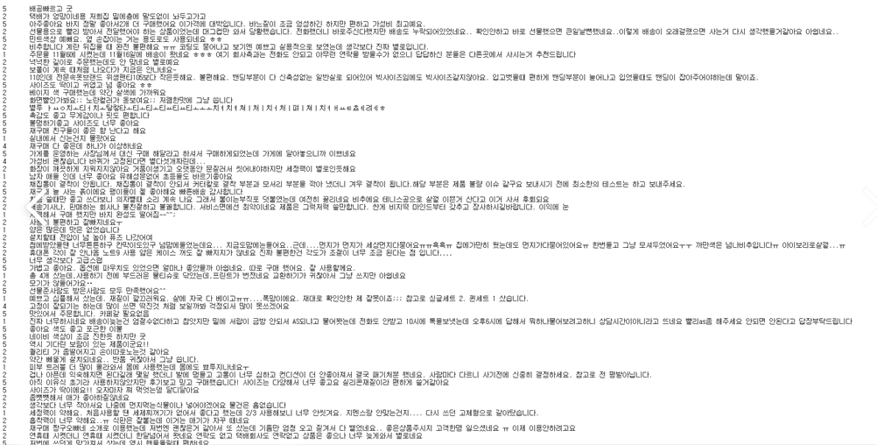
원본 데이터
20만개의 리뷰 데이터 사용
Notes:
앞서 말씀드렸던 20만개의 리뷰 데이터를 사용했습니다.

Slide 15
데이터 전처리 과정
데이터 정의
평점 4,5점 리뷰는 긍정을 의미하는 1, 그 외는 부정의 0으로 라벨링
중복되는 데이터 및 Null 값과 한국어가 아닌 모든 값 제거하고 훈련 데이터와 테스트 데이터로 분리
토큰화
Konply 라이브러리의 okt 형태소 분석기 사용
불용어를 지정하여 불필요한 토큰을 제거
벡터화
토큰을 단어의 빈도수로 정수 인코딩 후 패딩
워드 임베딩을 통해 각 단어들로 구성된 문장을 다 같은 차원의 벡터로 만들어주고 각각의 단어에 수치를 부여하여 유사치를 표현
Notes:
앞 슬라이드의 데이터에 대한 전처리 과정은 크게 데이터 정의, 토큰화 그리고 벡터화 이 3가지로 나누어 볼 수 있습니다.
데이터 정의에서는 평점 4,5점 리뷰에는 긍정을 의미하는 1, 그 외에는 부정의 0을 라벨링하고
중복되는 데이터, null 값, 한국어가 아닌 모든 값을 제거하고 훈련 데이터와 테스트 데이터를 분리하는 작업을 합니다.
토큰화에서는 Okt형태소 분석기를 사용하여 토큰화를 진행하고 불용어 지정읕 통해 불필요한 토큰을 제거합니다.
벡터화 단계에서는 패딩을 통해 문장 길이를 맞춰주고 워드 임베딩을 통해 각각의 단어에 속성에 대한 수치를 부여했습니다.
이 과정에 대해 뒷 슬라이드에서 좀 더 상세하게 말씀드리겠습니다.

Slide 16
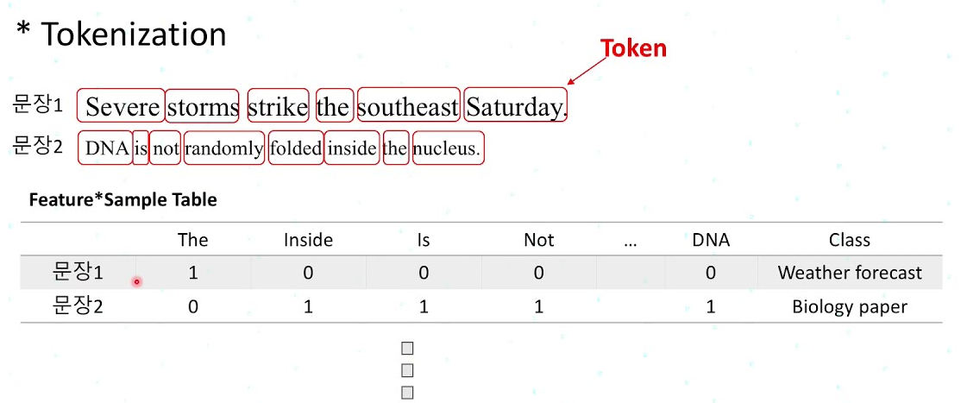

토큰화
단어 토큰화
토큰이란 문법적으로 더 이상 나눌 수 없는 언어요소를 의미
주어진 리뷰 데이터에서 토큰의 기준을 단어로 함
Okt 형태소 분석기를 통해 단어 토큰화 진행
결과로 데이터가 단어기준으로 나누어짐
불용어
갖고 있는 데이터에서 유의미한 단어 토큰만을 선별하기 위해 시행
무의미를 판단하는 기준은 자주 등장하지만 분석을 하는 것에는 도움이 되지 않는 단어들
불용어를 정의하여 데이터에서 제거
Notes:
리뷰 데이터에서 토큰의 기준을 단어로 했고 okt 형태소 분석기를 통해 단어의 토큰화를 진행했습니다.
또한 불용어를 지정하여 불필요한 단어 토큰들을 제거해주는 과정을 거쳐 원활한 연산을 도모했습니다.

Slide 17
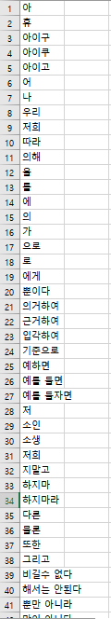
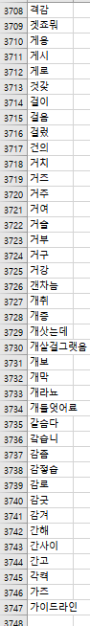
불용어 지정
3700여개의 불용어 지정 후 불필요한 토큰 제거
…
※의미 분석에 도움이 되지 않는 불용어 직접 지정 제거※
Notes:
직접 작성한 3748개의 불용어를 지정한 후 불필요한, 다시 말하면 의미 분석에 도움이 되지 않는 토큰을 제거 했습니다.

Slide 18
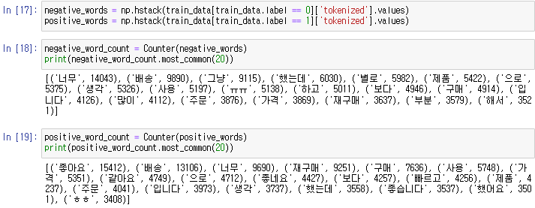
단어와 길이 분포 확인
정수 인코딩을 하기위해 counter() 이용하여 각 단어 빈도수 계산
-긍정 리뷰와 부정 리뷰에 등장하는 각 단어의 빈도수 계산
-Counter()함수 사용하여 각 단어에 대한 빈도수 카운트
+긍정, 부정 리뷰에 대해서 빈도수 높은 상위 20개 단어 출력
Notes:
다음 슬라이드에 나올 정수 인코딩을 하기위해 counter 함수를 이용해 각 단어의 빈도수를 계산했습니다.

Slide 19
Counter이용한 정수 인코딩
정수 인코딩
Counter()
단어 빈도수 계산 및 정렬
+ 중복 제거
단어 빈도수 순으로 정렬 후 정수 부여
(빈도수가 높은 단어들만 사용하기 위함)
기계는 문자가 아닌 숫자를 처리하기 때문에 Counter()를 이용하여 정수 인코딩
Notes:
Counter함수를 통한 단어 빈도수 계산 및 정렬 그리고 중복을 제거한 후
계산된 단어 빈도수 순으로 정수를 부여했습니다.
이는 빈도수가 높은 단어들만 사용하기 위함입니다.

Slide 20
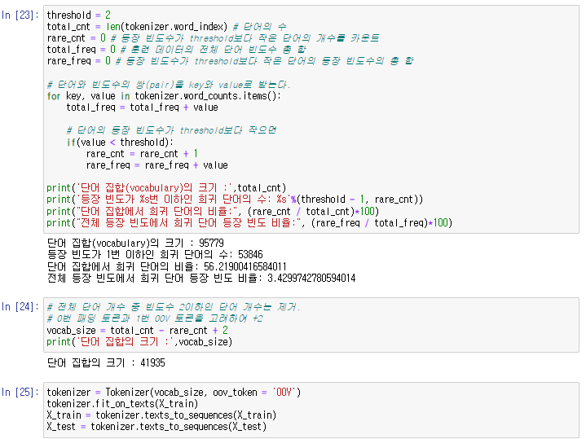
정수 인코딩
-훈련 데이터와 테스트 데이터에 정수 인코딩 수행
-토크나이저는 텍스트 시퀀스를 숫자 시퀀스로 변환
-높은 빈도수를 가진 단어일수록 낮은 정수 인덱스를 부여
Notes:
훈련 데이터와 테스트 데이터에 각각 정수 인코딩을 수행했는데
이 때, 토크나이저는 텍스트 시퀀스를 기계가 알아듣는 숫자 시퀀스로 변환합니다.
또한, 높은 빈도수의 단어에 빠른 순위를 매겨주었습니다.

Slide 21
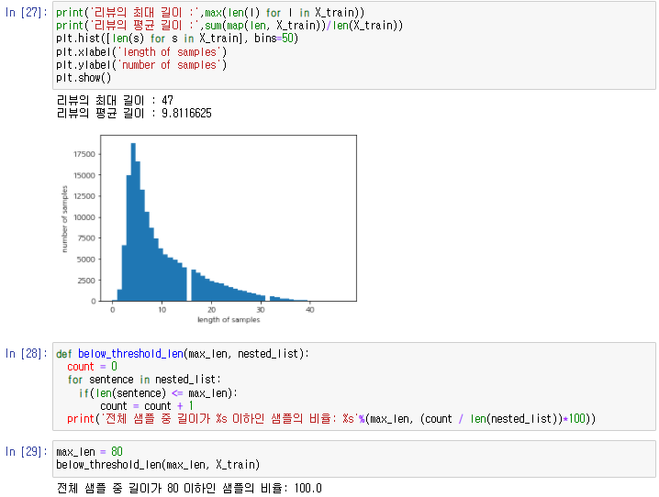
패딩
-리뷰의 최대 길이 및 평균 길이 확인 >>> 적정 패딩 확보
-80으로 패딩 시 보전 가능한 샘플 비율 100%
Notes:
다음으로 리뷰의 최대 길이 및 평균 길이 확인을 통해 적정 패딩을 확보했고
100%의 샘플 비율을 보이는 80으로 패딩을 수행했습니다.

Slide 22
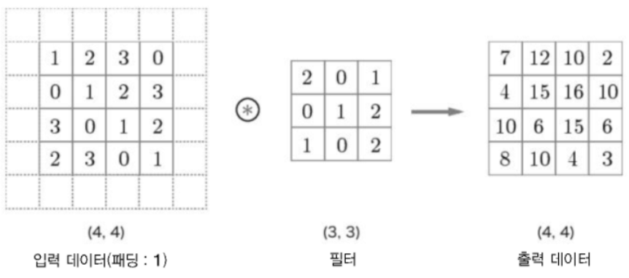
패딩
패딩 사용 이유
사용하는 데이터들의 문장의 길이가 다를 수 있다.
하지만 기계는 길이가 전부 동일한 문장들에
대해서만 하나의 행렬로 한꺼번에 묶어서 처리할 수 있다.
따라서, 여러 문장의 길이를 임의로 동일하게 맞춰주는 작업이 필요하다.
Notes:
패딩을 사용한 이유에 대해 좀 더 살펴보겠습니다.
사용하는 데이터들의 문장 길이는 제 각각인데 기계는 동일한 길이의 문장들에 대해서만
하나의 행렬로 묶어 처리할 수 있기 때문에 여러 문장의 길이를 동일하게 맞춰주는 작업인 패딩이 필요하다고 할 수 있습니다.

Slide 23
임베딩
임베딩 사용 효과
 | Man | Woman | King | Queen | Apple | Orange
Gender | -1 | 1 | -0.95 | 0.97 | 0.00 | 0.01
Royal | 0.01 | 0.02 | 0.93 | 0.95 | -0.01 | 0.00
사람이 쓰는 자연어를 기계가 이해할 수 있는 숫자형태로 바꿔주는 것
각 단어들로 구성된 문장을 다 같은 차원의 벡터로 만들어주고 각각의 단어에 수치를 부여한다, 그러면 위의 표에서 처럼 Gender, Royal 이라는 축을 둘 때 각각의 단어들이 유사한 단어들끼리 유사한 수치가 나오게 한다.
Notes:
임베딩에 대해 살펴보면
사람이 쓰는 자연어를 기계가 이해할 수 있는 수치로 바꿔주는 것을 임베딩이라고 합니다.
위의 표를 보시면 gender 관련해서, man -1, woman +1로 반대의 수치를 보여주는 반면^ apple과 orange에 대해선
별다른 차이를 안 보이는 것을 알 수 있습니다.
이를 통해 유사한 단어들에 비슷한 수치가 부여됨을 확인할 수 있습니다.

Slide 24
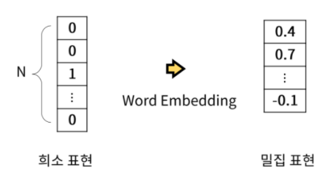
워드 임베딩
원-핫인코딩과 비교
희소 벡터의 문제점(원-핫 인코딩)
단어의 개수가 늘어나면 벡터의 차원이 한없이 커진다는 것
워드 임베딩
- 밀집 표현은 벡터의 차원을 단어 집합의 크기로 상정하지 않음
- 사용자가 설정한 값으로 모든 단어의 벡터 표현의 차원을 맞춤
- 더 이상 0과 1만 가진 값이 아니라 실수 값을 가짐
Notes:
추가로 원-핫 인코딩과의 비교를 통해 임베딩을 설명하겠습니다.
희소 표현으로 불리는 원-핫 인코딩을 사용하면 단어의 개수가 늘어남에 따라
벡터의 차원이 한없이 커지며 단어에 0과 1의 수치만 부여되지만
워드 임베딩은 사용자가 설정한 값으로 모든 단어의 벡터 차원을 맞추고
단어의 속성에 따라^ 0과 1만이 아닌 ^ 다양한 수치를 부여한다는 장점이 있어 사용했습니다.

Slide 25
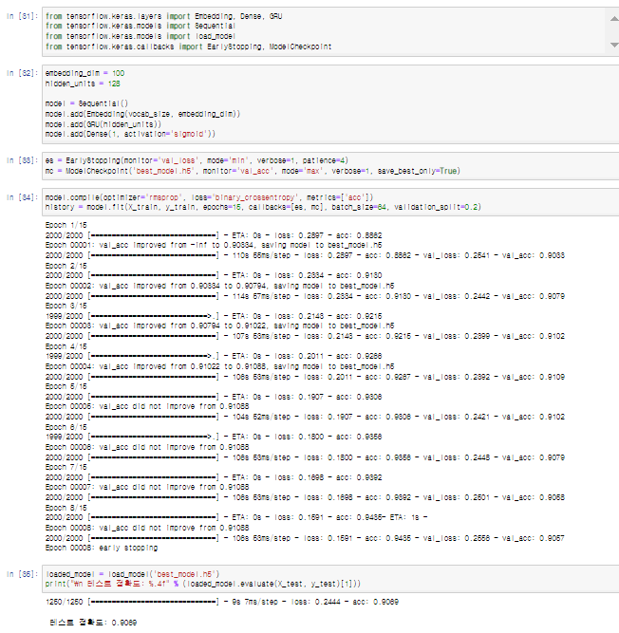
GRU로 리뷰 감성 모델 학습 및 예측
Notes:
마지막으로 전처리된 데이터들을 앞서 말씀드린 GRU 모델을 통해 학습 및 예측했습니다.

Slide 26
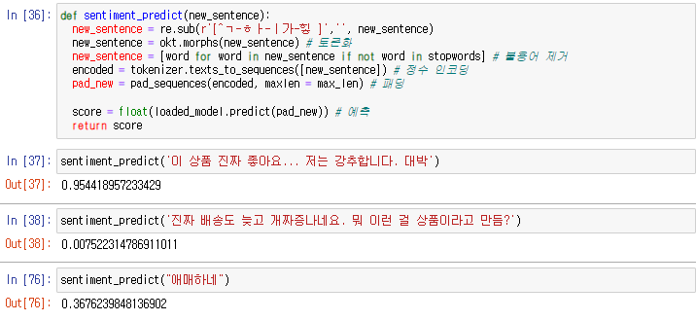
리뷰 예측
-학습된 데이터를 바탕으로 리뷰의 긍정 % 예측
Notes:
이 학습된 데이터를 바탕으로 리뷰의 긍정 %를 예측해봤습니다.
보시면 완전 긍정문으로 판단되는 문장에 약 95%의 긍정 수치를 보여줬으며
부정문으로 판단되는 문장에는 약 0.7퍼센트의 낮은 긍정 수치를 보여줬습니다.
추가로 긍부정이 모호한 문장에는 36.7퍼센트의 긍정 수치의 결과값을 나타냈습니다.

Slide 27
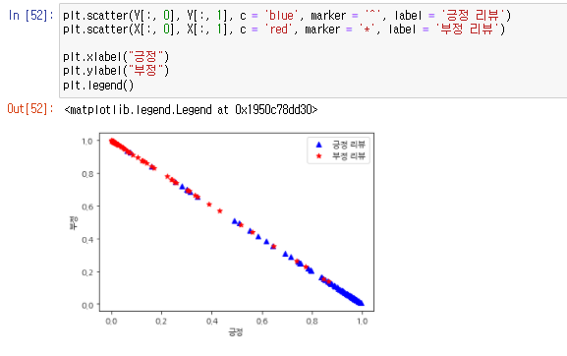
리뷰 예측
모델 학습에 사용한 데이터가 아닌 리뷰 데이터 긍정, 부정 각 700개씩 샘플링해 리뷰의 분포를 시각화하고 모델의 성능 확인
Notes:
또한 긍정, 부정 각 700개의 추가 리뷰 데이터를 샘플링해서 리뷰의 분포를 시각화하고 모델의 성능을 확인하는 작업까지 마쳤습니다.

Slide 28
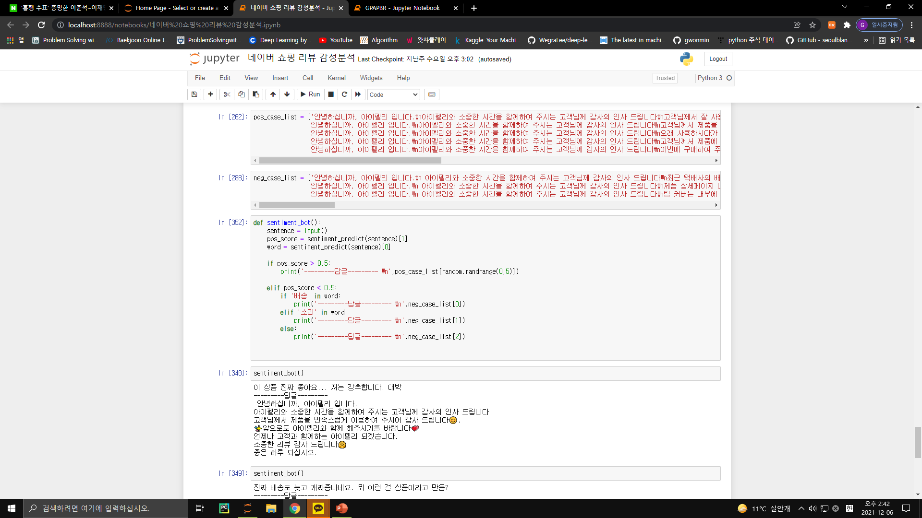
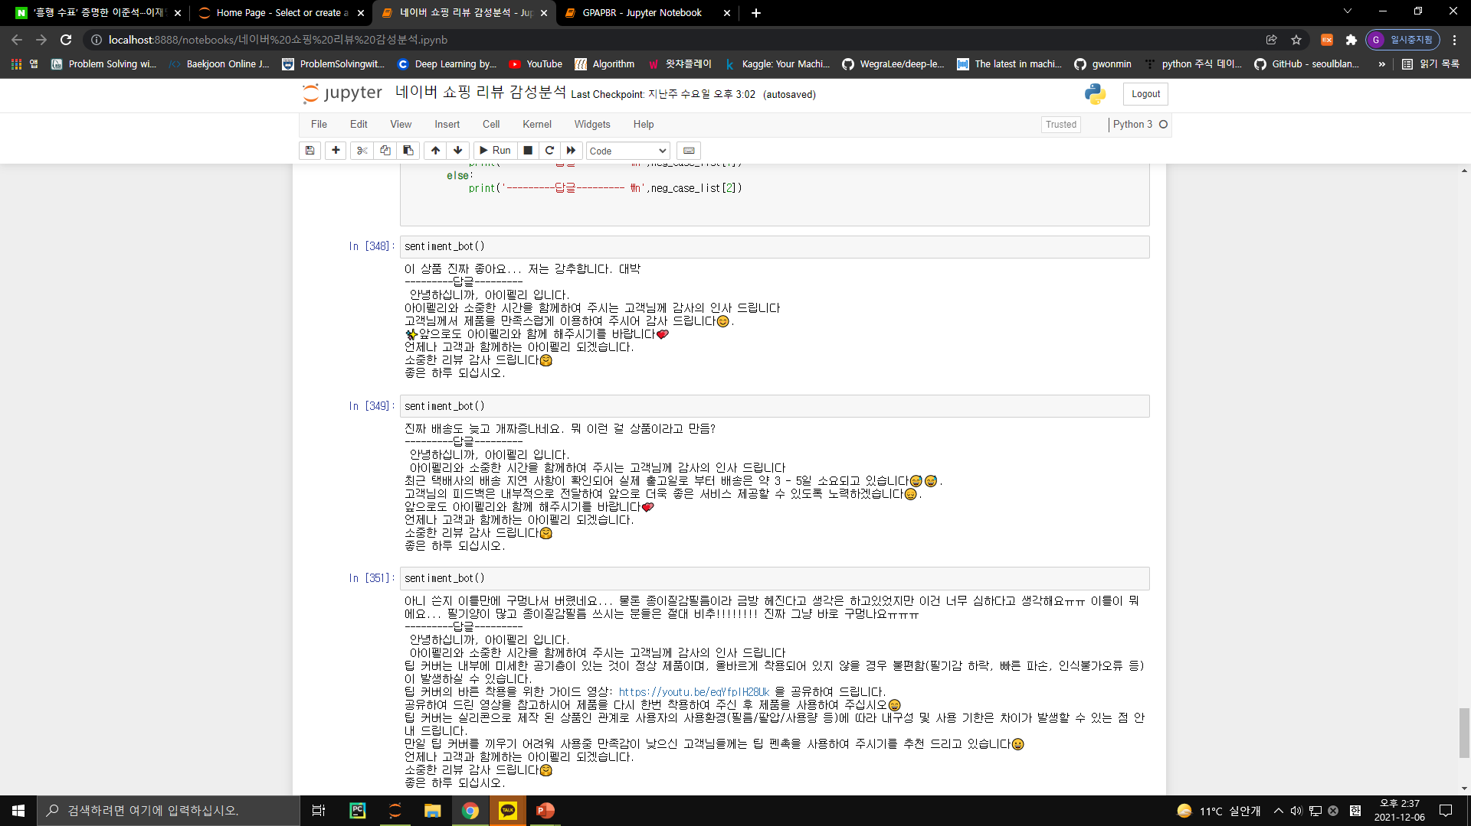
답글 생성
기존의 대응 매뉴얼에 따라서 리뷰의 성격에 맞게 답글을 생성
부정 리뷰는 포함된 특정 단어(배송, 내구성)에 따라서 이에 맞는 케이스가 출력
Notes:
마지막으로 답글 생성 기능을 통해 기존의 대응 매뉴얼에 따라 리뷰의 성격에 맞는 답글을 생성할 수 있도록 했고
부정 리뷰에 포함된 특정 단어에 따라서 알맞은 케이스의 답글을 생성할 수 있도록 했습니다.

Slide 29
3.
발전 방향
Notes:
마지막으로 발전 방향에 대해 말씀드리겠습니다.

Slide 30
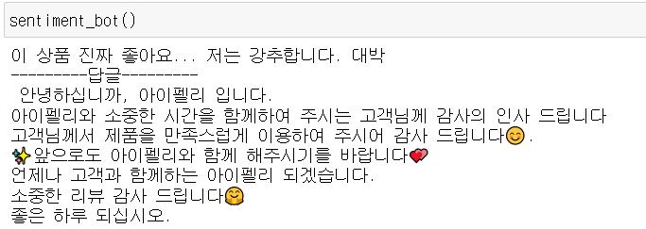
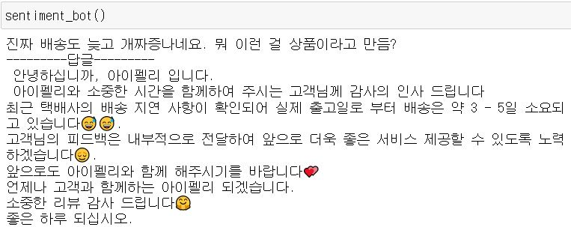
발전 방향
사용자가 질문하면 미리 설계한 알고리즘의 시나리오 기반으로 답변하나, 이 또한 데이터의 부족 으로 인한 한계 발생
 | 현재 | 발전
제공방식 | 텍스트 | 텍스트,시각자료
필요기술 | 패턴매칭,키워드 및 연관어 추출 | 딥러닝, 머신러닝, 자연어 처리
내용 | -저장된 내용에 대한 질의응답 | -사용자의 개인 맞춤형 서비스 제공 -간단한 업무 처리
Notes:
답글 생성 기능에서 사용자가 질문을 하면 미리 설계한 알고리즘의 한정된 시나리오 기반으로 답변을 하거나
이 또한 데이터의 부족으로 인해 많은 한계에 부딪히게 되었습니다.
이에 대해 저희 조가 생각한 것은 더 많은 데이터를 사용한 머신러닝 및 딥러닝을 통해서^ 리뷰에 적합한
답글을 생성하고^ 더 나아가 시각자료 제공과 사용자 개개인에 맞춘 서비스를 제공하는 쪽으로의 발전 방향을 잡았습니다.
IBK 기업은행은 중소기업의 자주적인 운영을 원활하게 지원을 수행하는 은행입니다. 중소기업의 자주적인 발전은 곧 나라의 발전이라고 생각합니다. 많은 스타트업들이 생겨나고 있는 현시점에서 데이터를 기반으로 기업들을 분석하고 그들의 편에 서서 비즈니스의 역량을 강화 시켜주어야 한다는 중요성을 느꼈습니다. 특히, IBK 기업은행은 혁신 금융을 통한 지원 서비스를 제공하는 데 선도적인 역할을 하고 있어 폭넓은 시야를 가지는 일원으로 성장할 수 있는 기회라고 생각하였습니다.
이러한 기업은행의 일원이 되고자, 소상공인 빅데이터 분석 경진대회에 출전하여 실제로 운영 중인 작은 규모의 기업의 여건에 맞는 전략을 세워주었습니다. 단순한 전략 세우기에서 끝이 아닌 기업의 판매 데이터, 재구매율, 지역별 판매량 등을 전처리 단계에서부터 데이터 학습까지의 단계를 진행하여 소규모 기업의 분석과 더 나아가 cs 직원의 잦은 변경에 대한 문제를 머신러닝 및 딥러닝을 통해서 리뷰에 대한 적합한 답글을 생성하여 문제를 해결하기도 하였습니다. 이러한 배경은 입행 후, 데이터 분석을 통하여 고객들에게 맞춤 전략을 제공하는 데에 도움이 될 것입니다.

Slide 31
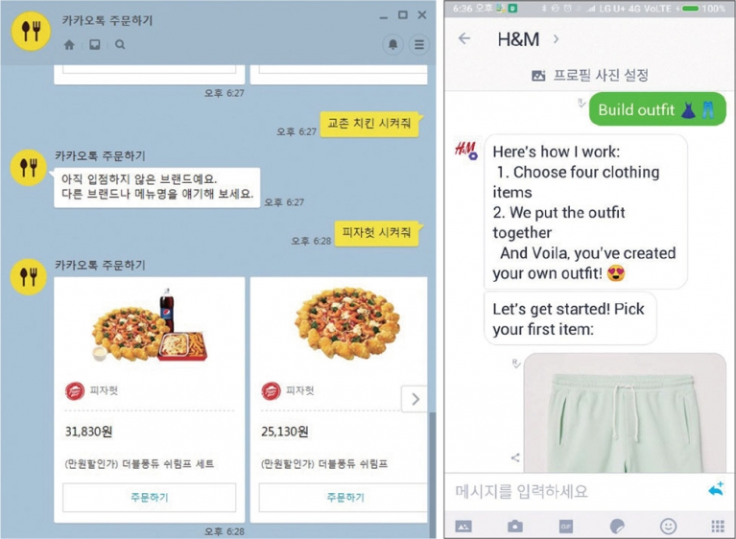
발전 방향
 | 발전
대화방식 | 쌍방향 정보 교류 : 대화 에이전트가 주도적으로 사용자와의 질문-답변 과정을 반복하여 부족한 정보를 보완
정보제공 | 맞춤형 정보제공 : 대화를 통해 사용자의 상황 정보를 인식하여 사용자에게 적합한 정보 제공
정보획득 | 대화를 통한 전문가의 도움 : 지식이 없는 사용자도 대화 에이전트의 가이드에 따라 원하는 정보에 빠르고 쉽게 접근
기대효과: 단순 지원업무 대체, 기존 인력의 타 업무 수행 및 업무효율성 향상
주문 과정 간소화
다른 제품 광고 통한 소비 유도
Notes:
챗봇을 활용하여 사용자 개개인에 맞춘 답변과 이를 통한 사용자 정보 파악 및 심화된 서비스를 제공할 수 있을 것입니다.
이는 기존 직원의 단순 업무를 대체해줄 뿐만 아니라 주문 과정 간소화 및 타제품 광고를 통한 소비 유도의 기대 효과 또한
낳을 것으로 보입니다.
이 것으로 발표 모두 마치겠습니다. 들어주셔서 감사합니다.

